Slide 1
TÌM HIỂU VÀ MÔ HÌNH HÓA
HỆ THÔNG BÁN THUỐC
Nhóm 10
Giáo viên hướng dẫn: TS. Nguyễn Thị Thanh Tú
Môn học: Phân tích yêu cầu phần mềm

Slide 2
Danh sách thành viên
01
Nguyễn Bình Minh
02
Phạm Ngọc Minh
03
Nguyễn Thị Mừng
04
Đinh Hoàng Nam
05
Đào Duy Nam

Slide 3

Nội dung
01
Mô tả lấy yêu cầu
02
Tài liệu SRS
03
Biểu đồ
04
Kết luận
05
Tài liệu tham khảo

Slide 4
Nội dung
01
Mô tả lấy yêu cầu
02
Tài liệu SRS
03
Biểu đồ
04
Kết luận
05
Tài liệu tham khảo

Slide 5
I. Mô tả lấy yêu cầu
Phương pháp lấy yêu cầu
Lý do chọn phương pháp
Kết hợp phỏng vấn và nghiên cứu tài liệu , các phần mềm tương ứng
Dễ hiểu, dễ thực hiện đối với sinh viên
Đỡ tốn kém về chi phí
Phù hợp với dự án có quy mô nhỏ
Thông tin rõ ràng, không bất đồng về ngôn ngữ, khái niệm
Đối tượng hỏi
Hệ thống bán thuốc của KiotViet
Ngưới bán thuốc gần nhà
Người quen học Y/Dược
Tham khảo Internet

Slide 6
Kết quả lấy yêu cầu
Yêu cầu chức năng
Hỗ trợ các thao tác bán thuốc, nhập thuốc, trả hàng
Quản lý thuốc về số lượng, loại thuốc, hạn sử dụng
Hỗ trợ quản lý chi nhánh và đối tác
Hỗ trợ kinh doanh
Hỗ trợ về nhập liệu, quản lý và tìm kiếm dữ liệu
Hỗ trợ hai người dùng: người quản lý và người bán thuốc
Yêu cầu phi chức năng
Thời gian phản hồi nhanh
Dễ sử dụng, dễ hiểu, dễ nhớ
Bảo mật
An toàn
Giao diện chuyên nghiệp, trực quan, mang đặc trưng của nhà thuốc
Cài đặt trên cơ sở hạ tầng phần cứng nhà thuốc cung cấp

Slide 7
Nội dung
01
Mô tả lấy yêu cầu
02
Tài liệu SRS
03
Biểu đồ
04
Kết luận
05
Tài liệu tham khảo

Slide 8
Giới thiệu
S
R
S
Tổng quan:
Tài liệu này nêu ra các yêu cầu phần mềm rõ ràng cho khách hàng và các bên liên quan
Phạm vi:
Hệ thống được cài đặt ở các nhà thuốc ngoài bệnh viện tại Việt Nam
Mục tiêu:
Hệ thống cung cấp thao tác đơn giản để người dùng nhập và bán thuốc
Hệ thống tự sinh các báo cáo và thống kê tài chính
Hệ thống giúp quản lý thông tin đối tác

Slide 9
Ràng buộc thiết kế
S
R
S
Môi trường:
Hệ thống không phải là một phần của hệ thống nào khác
Sử dụng hệ quản trị cơ sở dữ liệu MySQL và JDBC để kết nối, thực hiện truy vấn từ cơ sở dữ liệu.
Đặc điểm người dùng:
02 người dùng: Người quản lý và Người bán hàng. Người quản lý có quyền hạn cao hơn.
Người dùng có trình độ tin học phổ thông
Người quản lý có trình độ y dược từ đại học trở lên
Người bán hàng có trình độ y dược từ trung cấp trở lên
Ràng buộc bắt buộc:
Hệ thống phải được cài đặt trên nền tảng web

Slide 10
Yêu cầu phi chức năng
S
R
S
Yêu cầu về khả năng sử dụng:
Hệ thống dễ hiểu, dễ sử dụng, có tính hiệu quả cao và dễ nhớ
Yêu cầu về hiệu suất:
Hiệu suất cao khi phục vụ tới 30 người dùng cùng một lúc và có thể mở rộng lên 100 người dùng cùng một lúc trong tương lai.
Yêu cầu bảo mật:
Phân quyền người dùng
Bảo vệ dữ liệu người dùng, đối tác, hàng hóa
Yêu cầu an toàn
Lưu trữ và backup dữ liệu
Đảm bảo an toàn cả bên ngoài và bên trong
Đảm bảo an toàn cả yếu tố con người và phần mềm

Slide 11
Yêu cầu phi chức năng
S
R
S
Yêu cầu pháp lý
Yêu cầu người dùng không sử dụng hệ thống để buôn bán thuốc giả hoặc các loại thuốc mà nhà thuốc ngoài bệnh viện không được nhập
Yêu cầu về giao diện người dùng:
Giao diện người dùng rõ ràng, trực quan và chuyên nghiệp
Yêu cầu về giao diện phần mềm:
Hệ thống được cài đặt trên máy tính có hệ điều hành Windows 7 trở lên có trình duyệt web hỗ trợ Javascript

Slide 12
Tính năng của hệ thống
S
R
S
Giao dịch
Quản lý thuốc
Sửa mẫu in
Quản lý tài khoản người quản lý
Xem lịch sử thao tác
Xem báo cáo
Quản lý đối tác
Quản lý tài khoản người dùng
Quản lý thu chi
Quản lý chi nhánh

Slide 13
Nội dung
01
Mô tả lấy yêu cầu
02
Tài liệu SRS
03
Biểu đồ
04
Kết luận
05
Tài liệu tham khảo

Slide 14
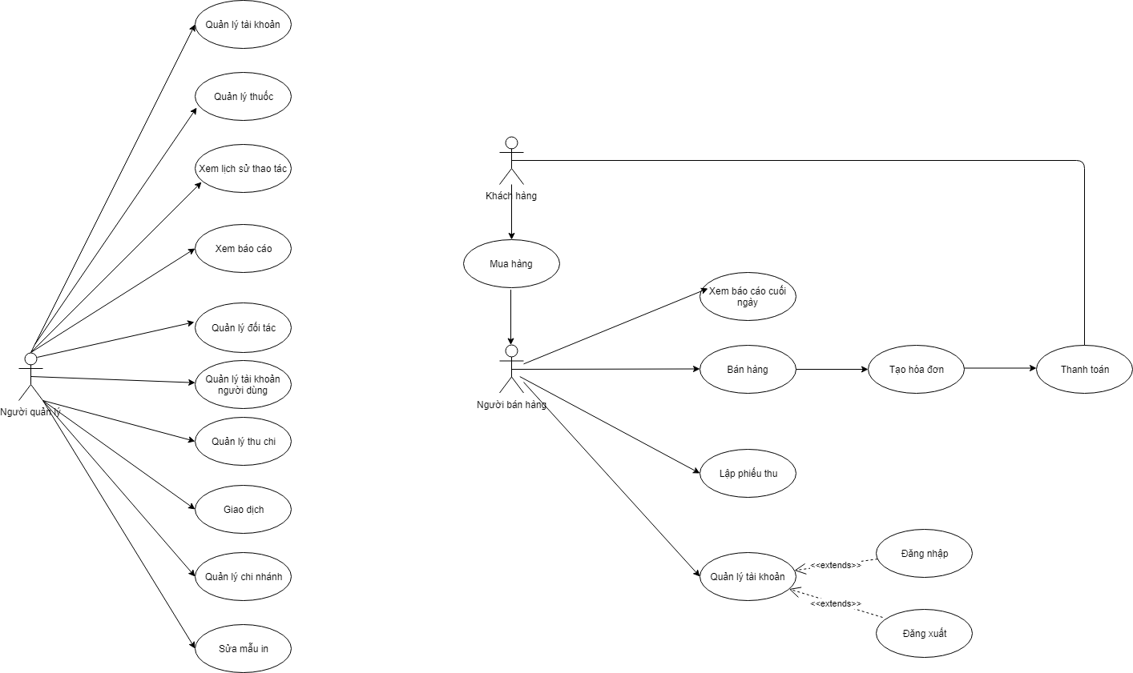
Biểu đồ
Biểu đồ Use case tổng quan.

Slide 15
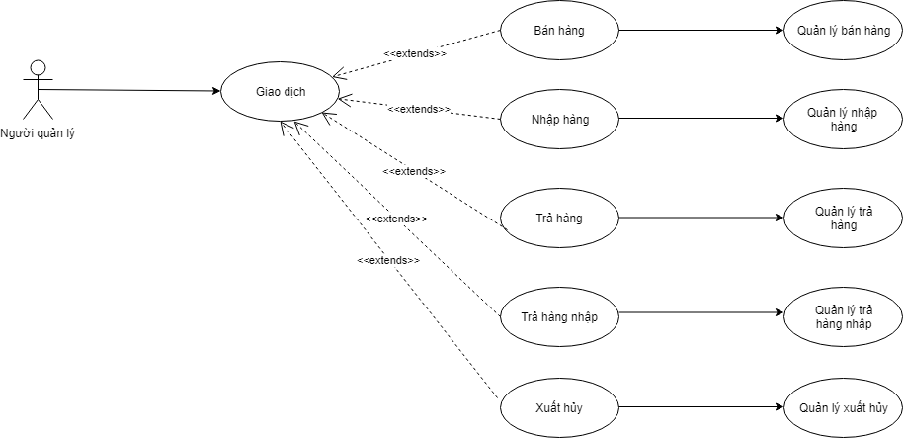
Biểu đồ
Biểu đồ Use case giao dịch

Slide 16
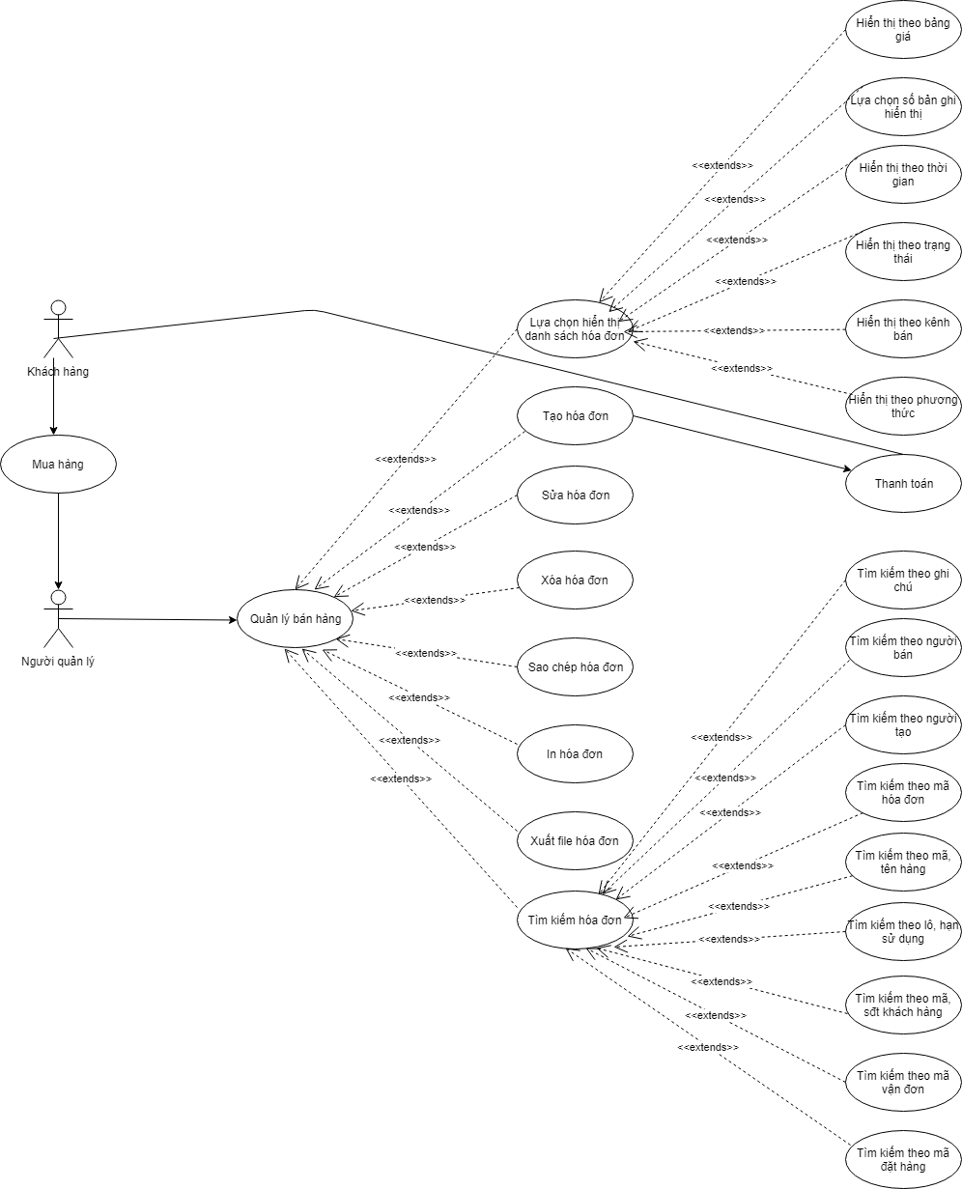
Biểu đồ
Biểu đồ Use case bán hàng

Slide 17
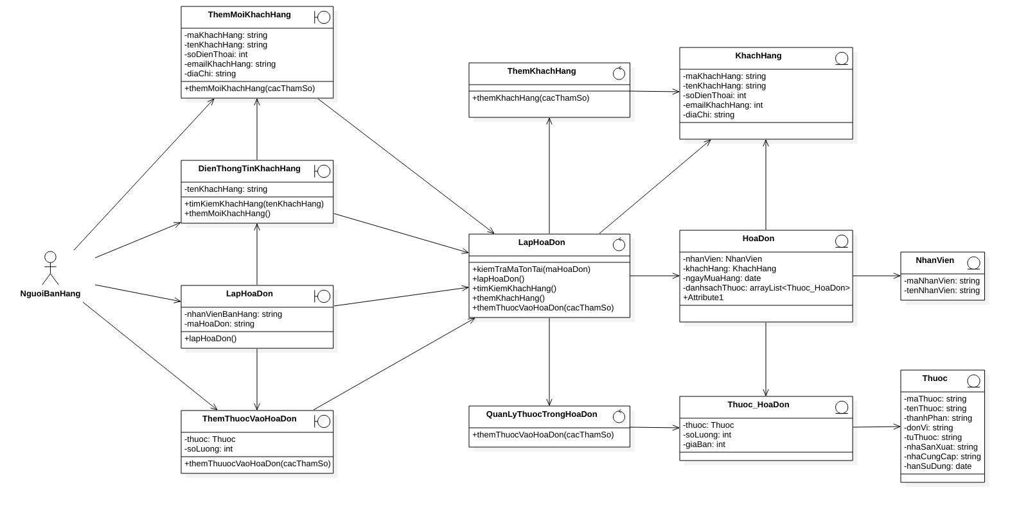
Biểu đồ
Biểu đồ lớp lập hóa đơn

Slide 18
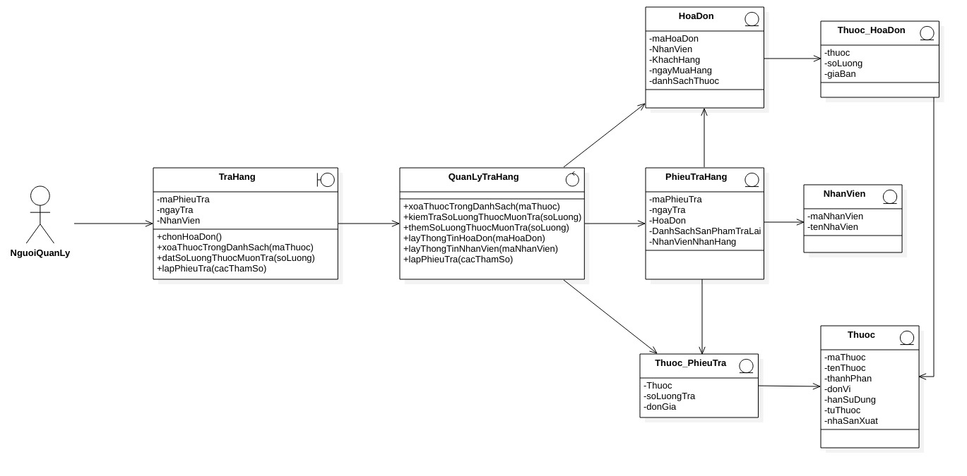
Biểu đồ
Biểu đồ lớp trả hàng

Slide 19
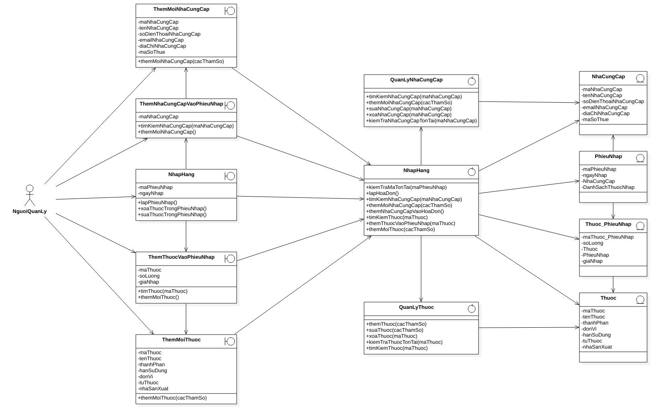
Biểu đồ
Biểu đồ lớp nhập hàng

Slide 20
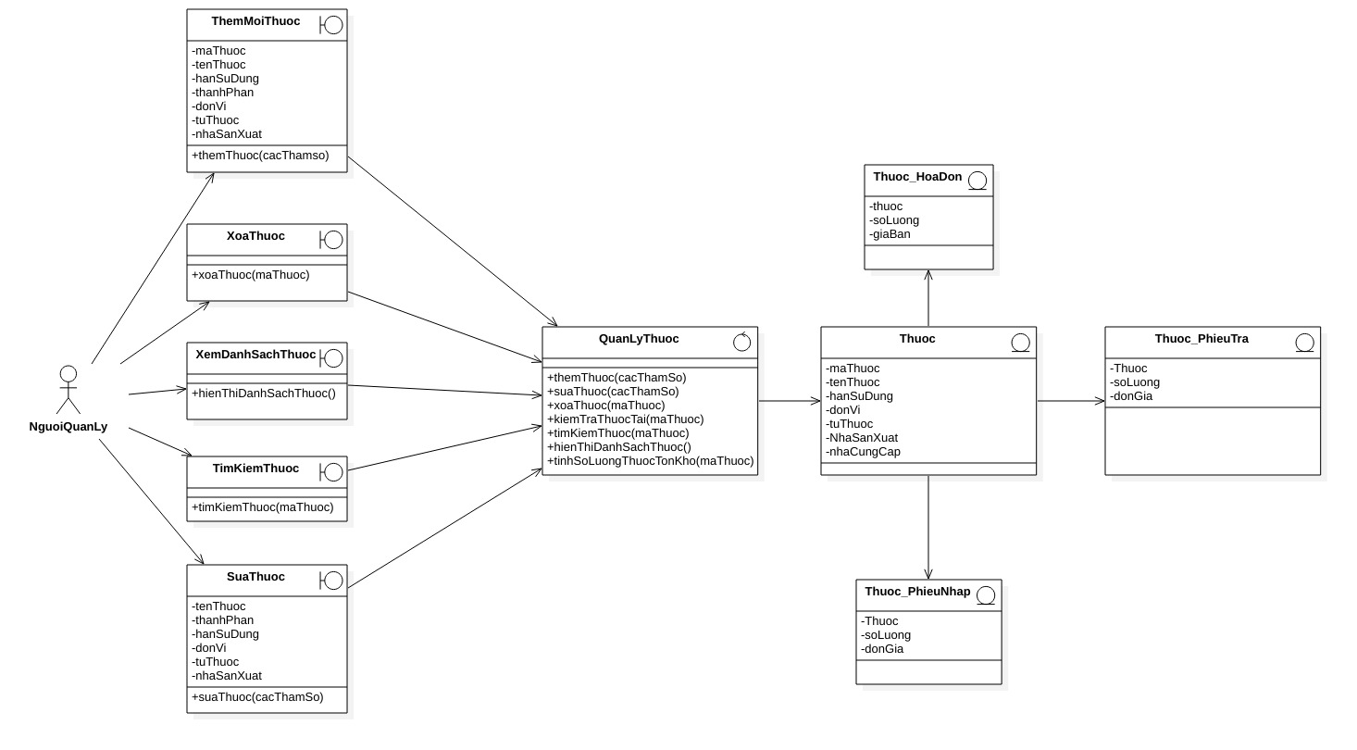
Biểu đồ
Biểu đồ lớp quản lý thuốc

Slide 21
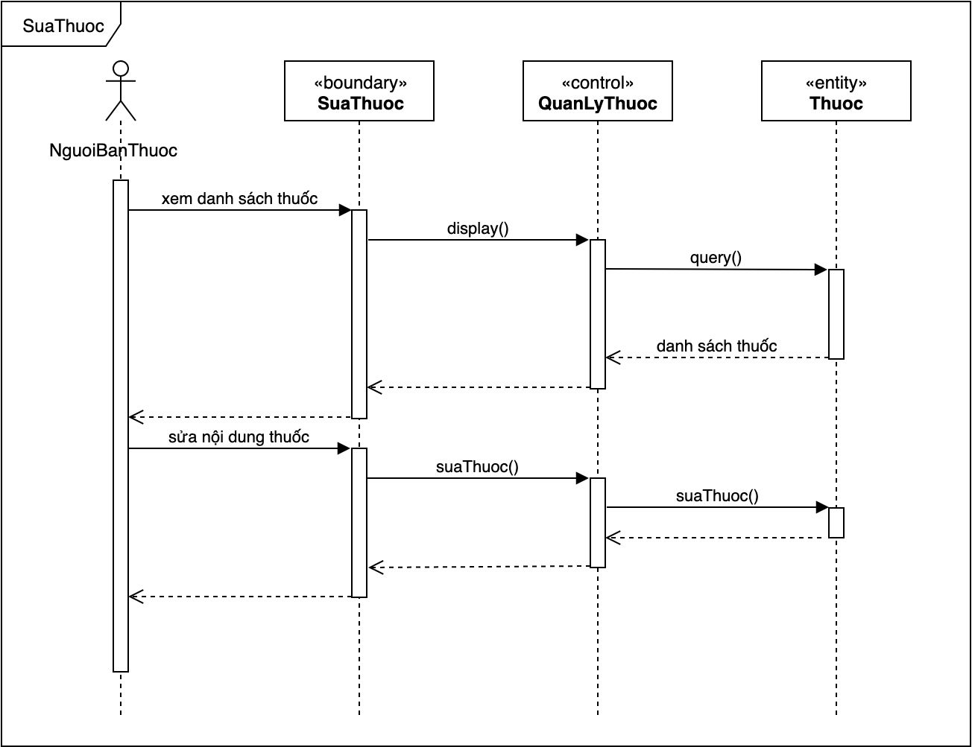
Biểu đồ
Biểu đồ trình tự – Sửa thuốc

Slide 22
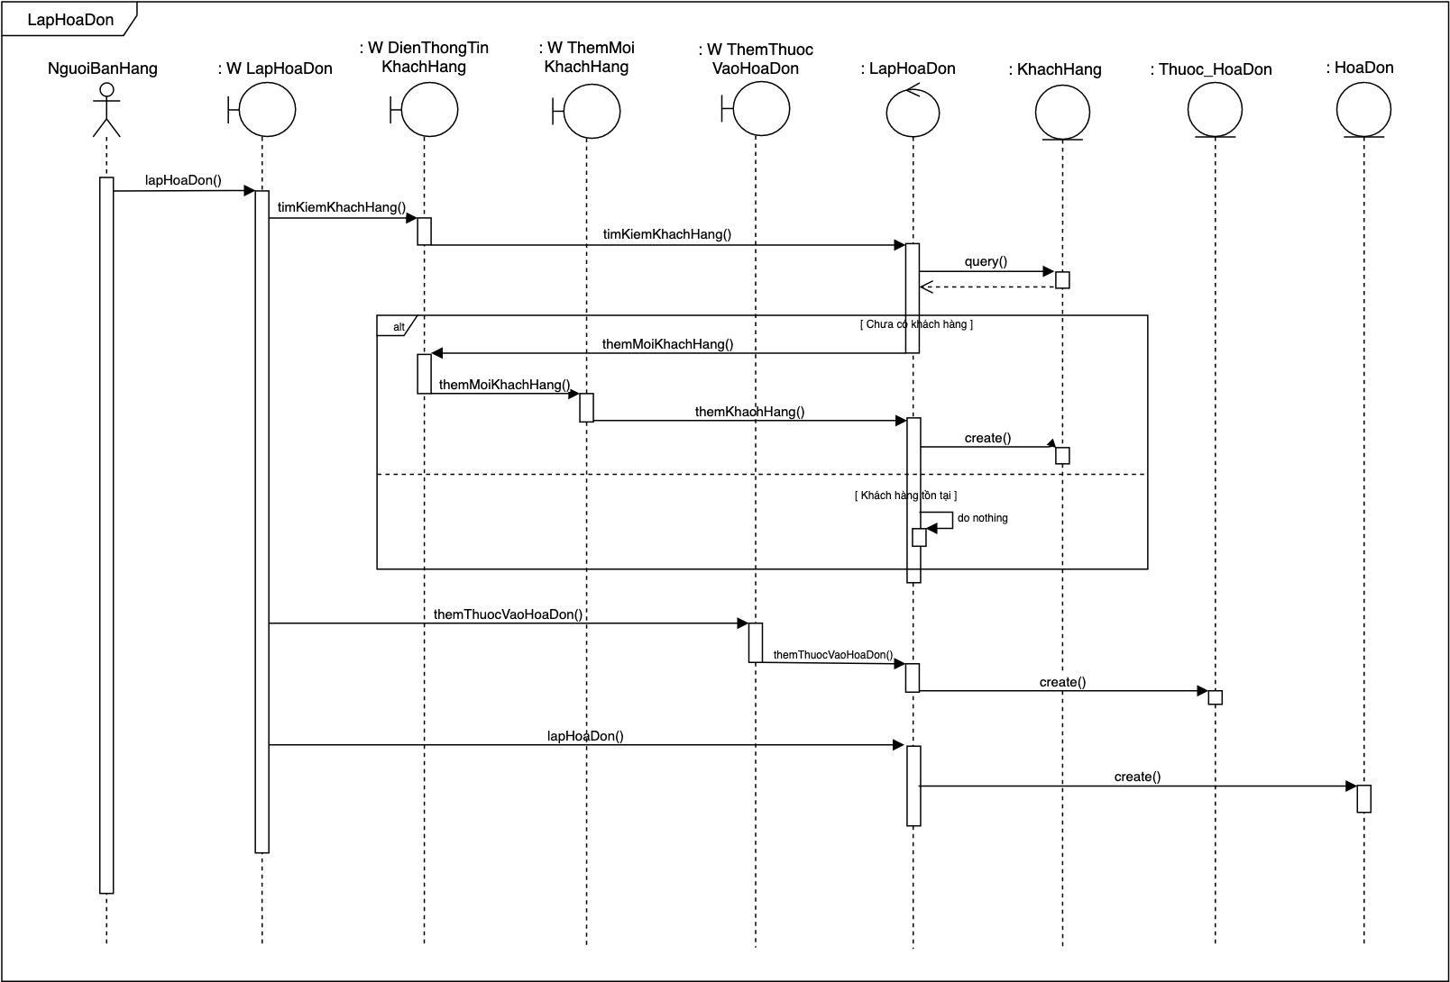
Biểu đồ
Biểu đồ trình tự – Lập hoá đơn

Slide 23
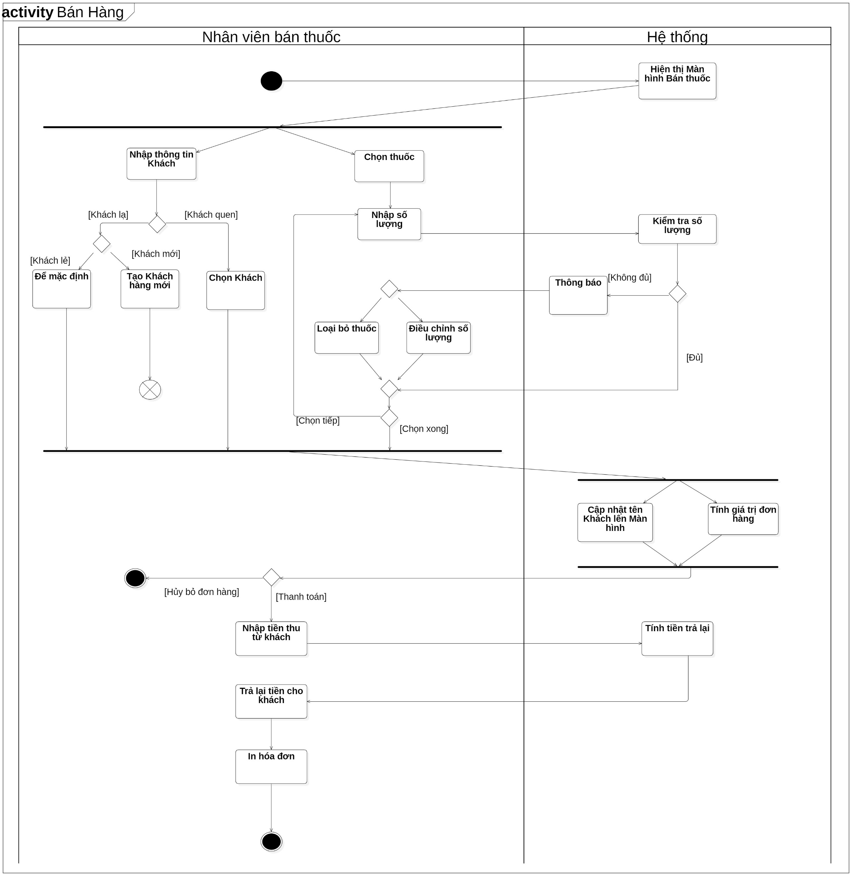
Biểu đồ
Biểu đồ hoạt động – Bán thuốc

Slide 24
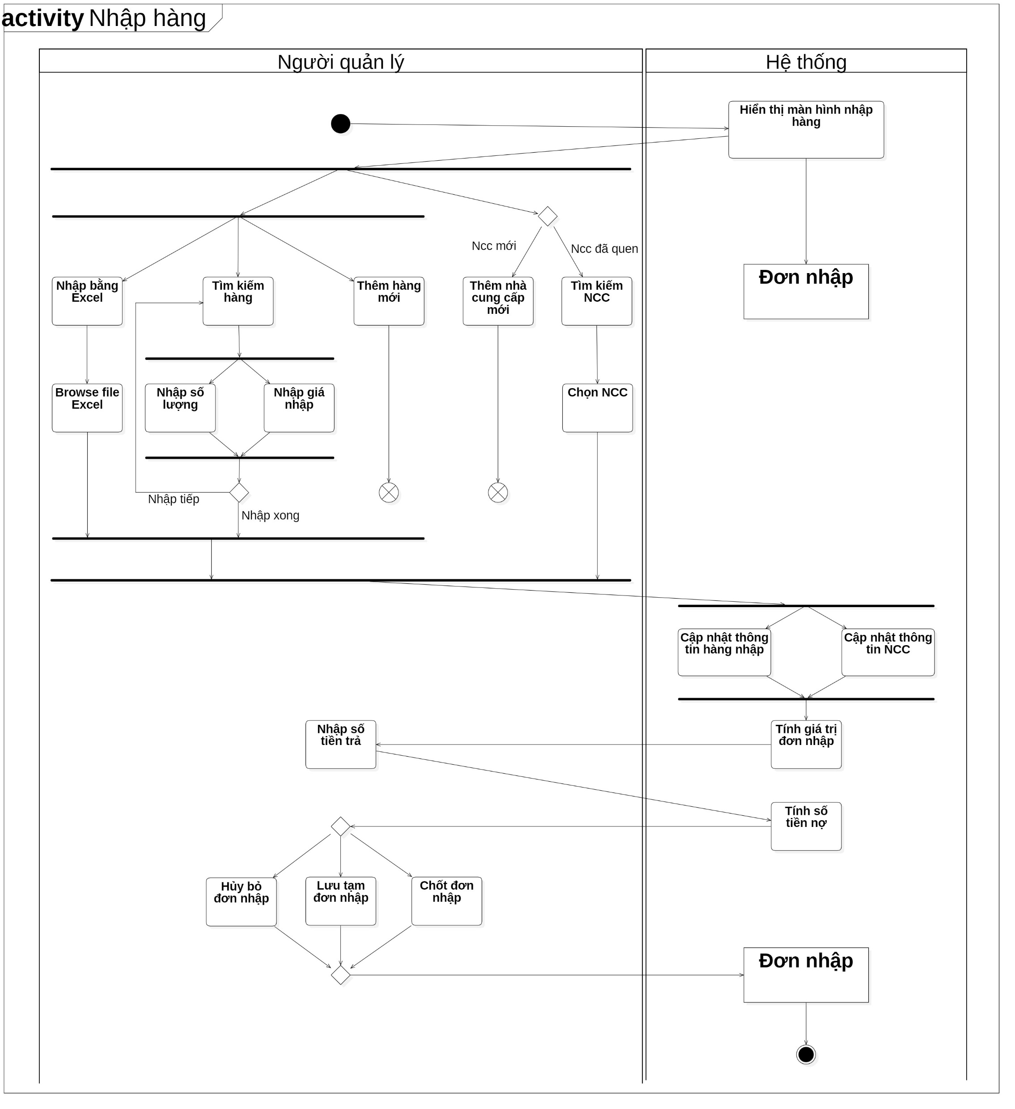
Biểu đồ
Biểu đồ hoạt động - Nhập thuốc

Slide 25
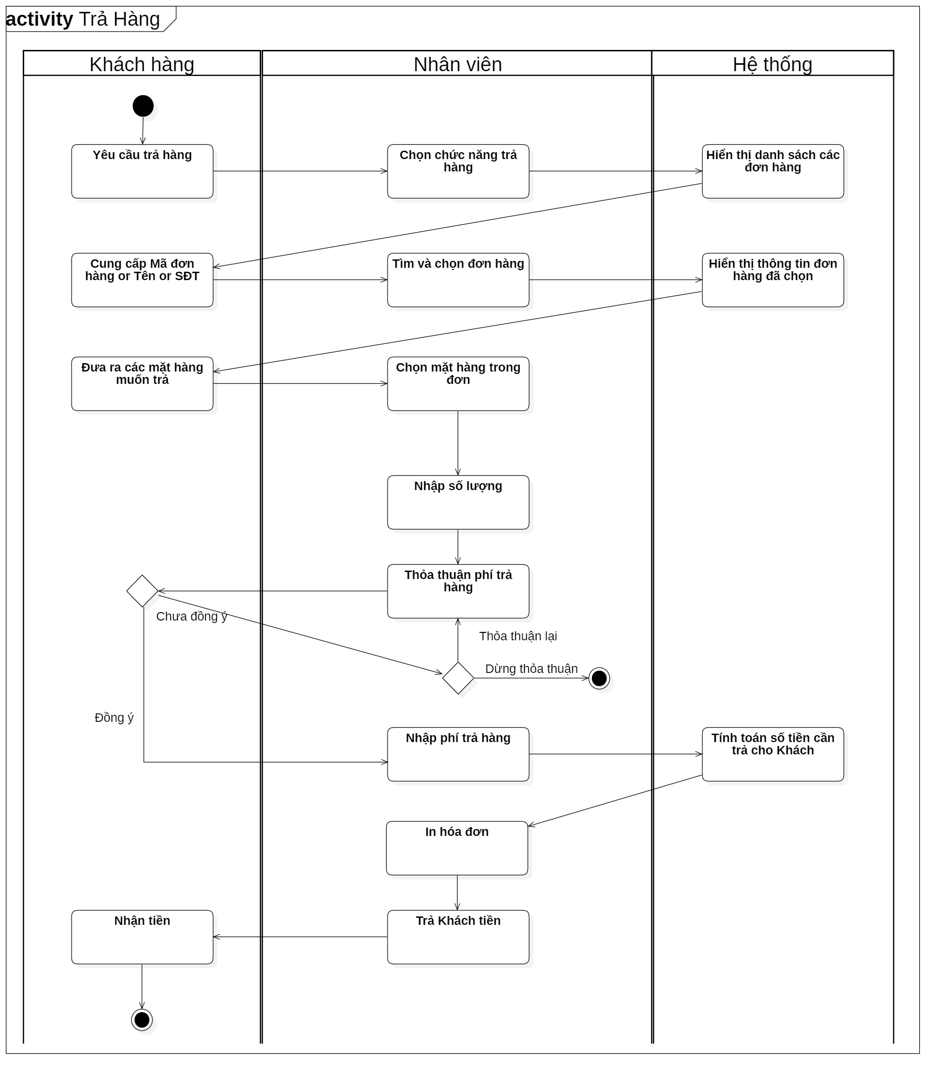
Biểu đồ
Biểu đồ hoạt động – Khách trả thuốc

Slide 26
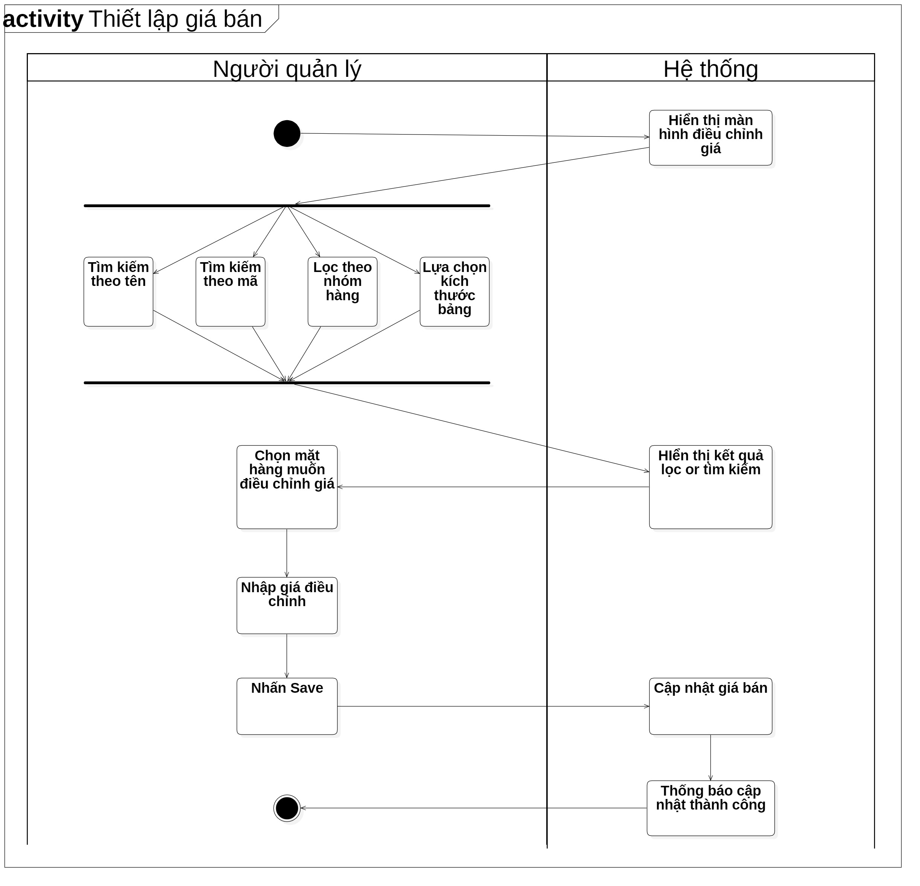
Biểu đồ
Biểu đồ hoạt động – Thiết lập giá

Slide 27
Nội dung
01
Mô tả lấy yêu cầu
02
Tài liệu SRS
03
Biểu đồ
04
Kết luận
05
Tài liệu tham khảo

Slide 28
Nội dung
01
Mô tả lấy yêu cầu
02
Tài liệu SRS
03
Biểu đồ
04
Kết luận
05
Tài liệu tham khảo

Slide 29
Thank you
Insert the title of your subtitle Here

